Slide 1
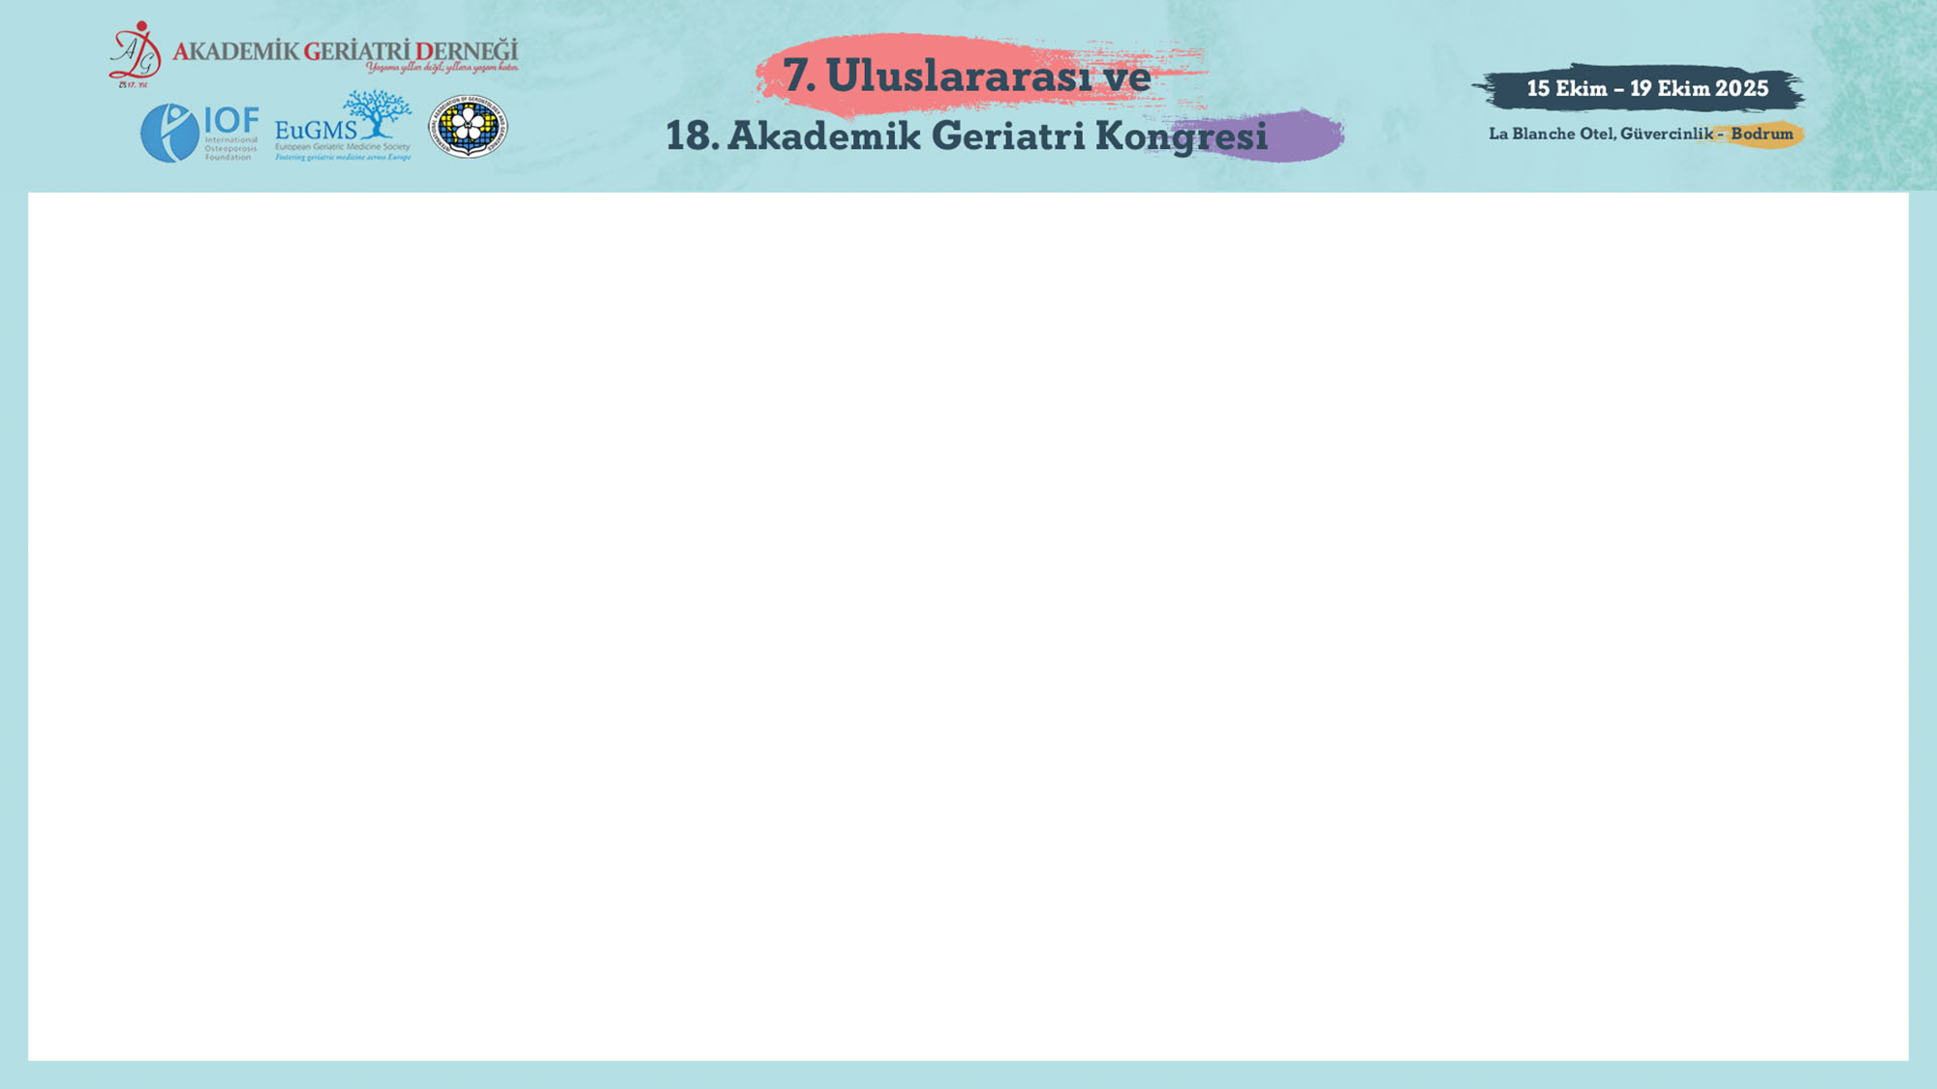

Hastam aç olabilir mi?
Can my patient be hungry ?
Pelin Karacaoğlu¹, Sencer Ganidağlı², Elif Esra Öztürk³, Zeynel Abidin Öztürk¹
¹Gaziantep Üniversitesi Tıp Fakültesi, Geriatri AD
²Gaziantep Şehir Hastanesi, Geriatri AD
³Gaziantep İslam Bilim ve Teknoloji Üniversitesi, Gastronomi ve Mutfak Sanatları AD

Slide 2
Sunum Planı
Giriş
Amaç
Yöntem
Bulgular
Tartışma ve Sonuç

Slide 3
Giriş
Hastanede yatan ve bakıma muhtaç yaşlı yetişkinlerde malnütrisyon riski bulunmaktadır
Malnütrisyon, yatan hastaların %30-50'sini etkiler
Günlük alınan gıdanın besin miktarı, beslenme değerlendirmesinin önemli bir kriteridir
Birçok ülke gibi bizim ülkemizde de yaşlı hastalara genel olarak bir bakıcı sürekli refakat etmektedir ve bakımverenler yatan hastaların beslenmesinde büyük rol oynar
McWhirter JC, Pennington CR. Incidence and recognition of malnutrition in hospital. BrMed J 1994;308:945e8.

Slide 4
Amaç
Çalışmamızda bakıcılarının; hastaların beslenme yeterliliği hakkındaki yorumunun gerçeği yansıtıp yansıtmadığını değerlendirmeyi amaçladık.

Slide 5
Yöntem
Hastalar, Gaziantep Üniversitesi Tıp Fakültesi Palyatif Bakım Ünitesi ve Geriatri Kliniği'nde yatan hastalar arasından kesitsel olarak seçildi.
Oral veya Oral + ONS alan hastalar çalışmaya dahil edildi.
Parenteral beslenen veya sadece enteral beslenme solüsyonu ile beslenen hastalar çalışma dışı bırakıldı.
Hasta bakımverenlerden en az 3 gün hastaya refakat etmiş olanlar seçildi.
Yukarıdaki dışlama kriterlerine göre 73 hasta ve bakımverenleri çalışmaya dahil edildi.

Slide 6
Yöntem
Hastaların yatışı sonrası hasta ve yakınlarına hastane yemeği, gerek görülenlere enteral beslenme ve isterlerse dışarıdan besin yiyebilecekleri ama yediklerini kayıt altına alacağımız belirtildi.
Hastaların yatışından itibaren 3 günlük süre boyunca aldıkları tüm besinler günde 3 ana ve 3 ara öğünler olarak, net miktarları ile, hasta yakınlarının da desteği ile hemşireler tarafından ayrıntılı olarak kayıt altına alındı.

Slide 7
Yöntem
3 gün hasta yanında kalmış olması kriterini karşılayan hasta yakınlarına, hastanızın son 3 günlük besin alımını nasıl değerlendirirsiniz diye sorularak; iyi, orta, kötü yanıtlarından birini seçmeleri istendi ve kayıt altına alındı.
3 günlük diyet kayıtları çalışma grubumuzdaki diyetisyen tarafından ayrıntılı olarak incelenip, alınan kalori miktarları hesaplandı ve günlük ortalaması bulundu.
Hastaların alması gereken ortalama kalori Harris-Benedict denklemi ile hesaplandı.

Slide 8
Yöntem
Günlük alması gereken kalorinin %75-100’ ünü alanlar iyi,
%50-74’ ünü alanlar orta
%49 ve azını alanlar kötü besleniyor olarak sınıflandırıldı
Bakımverenlerin değerlendirmesi ile tarafımızca değerlendirilen beslenme yeterliliği ve bakıcı diğer sosyal kriterler karşılaştırıldı.

Slide 9
Bulgular
Bakımverenlerin ve hastaların yaş ortalaması sırasıyla 49.4 ± 14.5 ve 72.22 ± 13.52 idi.
Bakımverenlerin ancak %27.3’ünün hastaları ile ilgili verdikleri beslenme değerlendirmesi hesaplanan ile aynıydı.
Bakımverenlerin beslenme değerlendirmeleri anlamlı olarak hesaplanan değerden farklı idi (p<0.001)
Erkek bakıcıların beslenme değerlendirmesinin hesaplanan beslenme yeterliliği ile uyumu, kadınlara göre anlamlı olarak daha iyiydi (p=0.048).
Tüm hastaların aldıkları kalori miktarı alması gereken kalori miktarının median olarak %40.08’i idi.

Slide 10
Bulgular
İhtiyacı olan kalorininin; %75 ve fazlasını alan oranı %13.7
% 50-74’ ünü alan oranı %17.8
%49 ve azını alan %68.5 idi.
Bası yarası olan hastaların olmayanlara göre daha yeterli beslendikleri görüldü(p=0.044).
Hastam iyi besleniyor diyen bakıcıların hastalarının %82’si kötü veya orta,
Hastam orta besleniyor diyenlerin %67 si kötü ,
Hastam kötü besleniyor diyenlerin %89’u kötü beslenmiş olarak bulundu.
Bakımverenlerin yakınlık derecesi, eğitim durumu, yaşı ile beslenme derecesi tahmin uyumu ve hastaların yeterli beslenmesi arasında anlamlı ilişki bulunmadı.

Slide 11
Tartışma ve Sonuç
Bu çalışmada, hasta bakıcılarının beslenme değerlendirmeleri ile hesaplanan gerçek beslenme durumu arasında belirgin fark olduğu saptandı.
Bakımveren değerlendirmesinin sıklıkla abartılı ya da optimizm eğilimli olabileceğini düşündürmektedir.
Literatürdeki benzer araştırmalar da palyatif bakım hastalarında malnütrisyon oranlarının yüksek olduğunu ve bakımverenlerin beslenme konusundaki bilgi eksikliğinin yaygın olduğunu göstermektedir.
Bakımveren eğitimi verilen çalışmalarda, bu farkın azaldığı ve hastaların beslenme durumunun iyileştiği bildirilmiştir.
Sarmiento-González, P.; Moreno-Fergusson, M.E.; Rojas-Rivera, A.; Cuadros-Mojica, J.A.; Ramírez-Pulido, B.; Sánchez-Herrera, B. Systematic Intervention with Formal Caregivers to Promote Nutritional Health of Older People with Dementia: An Impact Evaluation Study. Int. J. Environ. Res. Public Health 2025, 22, 849. https://doi.org/10.3390/ijerph22060849
Meriç ÇS, Yabanci Ayhan N. The effect of nutrition education intervention for caregivers on the nutrition status of the elderly receiving home care: A 1-year follow-up interventional trial. Nutr Clin Pract. 2025 Aug;40(4):959-972. doi: 10.1002/ncp.11273. Epub 2025 Jan 26. PMID: 39865516.

Slide 12
Tartışma Ve Sonuç
Hastam iyi besleniyor diyen bakımverenlerine şüphe ile yaklaşmanın, kötü ve orta besleniyor diyenlerde ise hasta kötü besleniyor diye değerlendirmenin doğru olabileceğini düşünüldü.
Bulgularımız, bakımverenlerin değerlendirmelerinin dikkatle yorumlanması ve beslenme eğitimi yapılması gerektiğini göstermektedir.
Yatan hastaların yeterli beslenemedikleri bir kez daha gösterilmiş olup, yatışlarında değerlendirme veya sonrasında günlük diyet kaydı ile değerlendirilip, gereken beslenme desteğinin verilmesi gerektiği düşünülmüştür.

Slide 13
Teşekkürler

Slide 14
Bakımverenin ifade ettiği ve hesaplanan beslenme durumunun analizi
Bakıcı ifade edilen beslenme | Hesaplanan Beslenme
 | Kötü | Orta | İyi
Kötü | 8 | 1 | 0
Orta | 24 | 7 | 5
İyi | 18 | 5 | 5

Slide 15
Doğru ve yanlış tahminde bulunan bakımverenlerin farklı gruplandırmalara göre analizleri
Değişken (Bakıcı) | Doğru Tahmin (n=20) | Yanlış Tahmin (n=53) | Toplam | p
Cinsiyet |  |  |  | 0.038*
Kadın | 11 (20.8%) | 42 (79,2%)
Erkek | 9(45%) | 11(55%)
Bakıcı Yakınlık
1. derece | 16 (80%) | 43 (84.3%) | 59 (83%) | 0.663
2.derece | 4 (20%) | 8 (15.7%) | 12 (17%)
Eğitim Durumu
Okur yazar değil | 2 (15.4%) | 11 (84.6%) | 13 | 0.613
İlkokul | 7 (25.9%) | 20 (74.1%) | 27
Ortaokul | 2 (25%) | 6 (75%) | 8
Lise | 3 (27.3%) | 8 (72.7%) | 11
Üniversite | 6 (42.3%) | 8 (57.1%) | 14
Medeni durum
Bekar | 2 (10%) | 10 (18.9%) | 12 (16.4%) | 0.145
Evli | 14 (70.5%) | 40 (75.5) | 54 (74%)
Diğer | 4 (20%) | 3 (5.7%) | 7 (9.6%)
Hastada bası yarası
Var | 3 (15%) | 20 (38.5%) |  | 0.056
Yok | 17 (85%) | 32 (61.5%)
Yaş
Bakıcı | 47.5 ± 11.96 | 50.1 ± 15.4 | 49.4 ± 14.5 | 0.500
Hasta | 72.15 ± 14.46 | 72.25 ± 13.37 | 72.22 ± 13.52 | 0.979
Hastalık sayısı
Bakıcı | 1 (0-5) | 1 (0-4) | 1 (0-5) | 0.788
Hasta | 5 (2-9) | 4 (0-10) | 4 (0-10) | 0.330

Slide 16
Hastaların günlük alınan/alması gereken kalori oranlarının farklı bakımveren gruplarına göre analizi
Bakıcı Grupları | Alınan/alınması gereken kalori (%) | p
Kadın | 40.32 (16.57-117.77) | 0.368
Erkek | 33.50 (9.80-101.11)
1. derece | 40.54 (9.80-117.77) | 0.981
2. derece | 37.60 (25.16-101.11)
OKUR YAZAR DEGİL | 46,625 (28.66 -76.39) | 0.733
İLKOKUL | 37,609 (9.80 – 101.11)
ORTA OKUL | 35,631 (23.51 – 49.82)
LİSE | 39,76 (22.11 – 117.77)
ÜNİVERSİTE/LİSANS | 44,13 (11.29 – 61.63)
BEKAR | 46,81 (22.80-117.77) | 0.676
EVLİ | 38,83 (9.80- 96.62)
BOŞANMIŞ | 31,35 (21.11 – 101.11)
Kronik hastalığı olan | 43.54 (11.29-117.77) | 0.208
Kronik hastalığı olmayan | 33,50 (9.80-101.11)
Hastasında bası yarası olan | 45.50 (11.29-117.77) | 0.044*
Hastasında bası yarası olmayan | 32.03 (9.80-96.60)

